Slide 1

PROCESSUS
BILAN DE MEDICATION
Auto-formation
Novembre 2024

Slide 2

Introduction
Objectif : former les professionnels de santé au processus de réalisation de bilans de médication
Ce module s’adresse en particulier aux pharmaciens, aux docteurs juniors en pharmacie hospitalière, aux étudiants en pharmacie de 3ème cycle, et aux étudiants hospitaliers en pharmacie.
Mode d’emploi :
Mettez-vous en mode diaporama
Pour un affichage optimal, ce fichier est conçu pour être consulté sur ordinateur, idéalement sous Windows. L'affichage pourrait être moins adapté sur appareils mobiles ou tablettes
Cliquez sur les «  » et boutons pour vous déplacer entre les diapositives, ne pas faire défiler avec le clavier
Document Annexe : Guide – Autoformation bilans de médication et fichier ZIP
Rédacteurs : Membres de l’OMéDIT PACA-Corse
Diapositive suivante
Avertissement : les documents, ressources et liens figurant dans ce module de formation sont proposés en l'état. Leur utilisation ne dispense en aucun cas les internautes d'exercer leur sens critique vis-à-vis des données présentes et doit se faire sous leur responsabilité. Les professionnels doivent se référer aux dernières recommandations en vigueur. Les informations fournies sont destinées à améliorer, et non à remplacer, la relation qui existe entre le patient (ou visiteur du site) et le professionnel de santé.

Slide 3
Evaluez-vous avant de commencer !
Partie 1
Aide
Cliquez sur les boutons et cases à cocher pour répondre aux questions
Utilisez les boutons « retour » pour revenir à la question
Cliquez sur les boutons « correction » pour voir la réponse
Information
Durée du test = environ 5 minutes
Réponses et résultats instantanés et anonymes (pas de certificat délivré)
COMMENCER LE TEST

Slide 4

1
Cliquez sur la réponse exacte.
Le bilan de médication correspond à la liste exhaustive et complète de tous les traitements pris et à prendre par le patient
Vrai
Faux

Slide 5
1
    FAUX
    Le bilan médicamenteux correspond à la liste exhaustive et complète de tous les traitements pris et à prendre par le patient.
    Le bilan de médication est une analyse critique structurée des produits de santé du patient avec pour objectifs d’optimiser la thérapeutique et d’établir un consensus entre les professionnels de santé impliqués et avec le patient concernant son traitement.

Slide 6
1
    BONNE RÉPONSE !
    Le bilan médicamenteux correspond à la liste exhaustive et complète de tous les traitements pris et à prendre par le patient.
    Le bilan de médication est une analyse critique structurée des produits de santé du patient avec pour objectifs d’optimiser la thérapeutique et d’établir un consensus entre les professionnels de santé impliqués et avec le patient concernant son traitement.

Slide 7
2
A quels professionnels peut être confiée l’expertise pharmaceutique clinique (une ou plusieurs réponses possibles) :

Slide 8


2
A quels professionnels peut être confiée l’expertise pharmaceutique clinique (une ou plusieurs réponses possibles) :
Pharmacien hospitalier / docteur junior
Préparateur en pharmacie hospitalière
Interne en pharmacie hospitalière, sous le contrôle effectif du pharmacien
Etudiant en 5ème année hospitalo-universitaire (externe), sous le contrôle effectif du pharmacien

Slide 9
3
Cochez les affirmations exactes (une ou plusieurs réponses possibles) :
*CTM = conciliation des traitements médicamenteux

Slide 10
3
Cochez les affirmations exactes (une ou plusieurs réponses possibles) :
Un bilan de médication peut être réalisé sans avoir effectuée une CTM au préalable
L’entretien de recueil de données est conduit selon les BPPC de 2022 et le modèle SOC-SPV
Il n’existe aucune différence entre l’entretien de recueil de données d’une CTM et celui d’un bilan de médication
    Faux : Pour le bilan de médication, un recueil de données cliniques et biologiques est réalisé en plus du recueil de données pharmaceutiques. Il permet de mieux appréhender les problèmes liés à la thérapeutique.

Slide 11
4
Cocher les réponses exactes (une ou plusieurs réponses possibles) :

Slide 12
4
Cocher les réponses exactes (une ou plusieurs réponses possibles) :
Les actions à mener sont priorisées, notamment en fonction de leur impact clinique et de l’acceptabilité par le patient
Un entretien de restitution avec le patient est prévu dans le processus de réalisation d’un bilan de médication
Il n’est pas nécessaire de tracer l’avis pharmaceutique
    Faux : l’avis pharmaceutique est tracé dans le CR de consultation pharmaceutique, partagé dans le DPI et le DMP du patient (ou à défaut, communiqué par messagerie sécurisée aux professionnels impliqués dans sa PEC)

Slide 13
5
A propos de la traçabilité, cochez les réponses exactes :

Slide 14
5
A propos de la traçabilité, cochez les réponses exactes :
La transmission des documents produits garantit l’impact qualitatif de l’expertise pharmaceutique clinique sur la continuité de la PECM du patient, et fait le lien entre la ville et l’hôpital
      Vrai : associer le bon code LOINC aux documents produits (bilan médicamenteux, formulaire de conciliation médicamenteuse, plan de prise, CR de consultation pharmaceutique, lettre liaison de sortie…) permet leur adressage correct dans le DMP
Le codage des actes permet notamment la réalisation d'études d'impact en vie réelle
      Vrai : tracer les actes permet de retrouver les patients ayant bénéficié d’un bilan de médication (ou d’un PPP) et ainsi la réalisation d’études d’impact en vie réelle
L’UO pharmacie de l’ANAP ne prévoit de comptabiliser aucune activité de pharmacie clinique
      Faux : la version 3 de l’UO Pharma couvre 97% des activités de PUI, dont la pharmacie clinique. Pour plus d’information, consulter : UO PHARMA de l’ANAP de février 2023 et guide de codification OMéDIT PACA-Corse

Slide 15
Vous venez de finir l’auto-évaluation.
La deuxième partie de cette autoformation récapitule les points abordés au travers des différents QCM.
Diapositive suivante

Slide 16

Généralités
Définition SFPC 2024 du bilan de médication
« Analyse critique structurée des produits de santé du patient avec pour objectifs d’optimiser la thérapeutique et d’établir un consensus entre les professionnels de santé impliqués et avec le patient concernant son traitement. Le bilan de médication s’intéresse notamment à l'atteinte des objectifs thérapeutiques, aux effets indésirables et à l'adhésion médicamenteuse avec une approche holistique du patient. Il est réalisé selon la démarche d’expertise pharmaceutique clinique, pouvant ainsi conduire à la rédaction par le pharmacien d'un avis pharmaceutique. Le bilan de médication est réalisé en accord avec les bonnes pratiques de pharmacie clinique (2022). Il est réalisé par le pharmacien soit à l'hôpital soit en soins primaires. Le bilan de médication est une activité complémentaire mais distincte de la conciliation médicamenteuse sur laquelle il peut s'appuyer.

Slide 17

PERSONNELS CONCERNÉS
Le recueil de données (1) peut être mené par : Un pharmacien/docteur junior ; Un étudiant en pharmacie de 3ème cycle, sous le contrôle effectif du pharmacien ; Un étudiant hospitalier en pharmacie, sous la responsabilité des pharmaciens et sous la surveillance des internes en pharmacie ; Un préparateur en pharmacie hospitalière, sous la responsabilité et le contrôle effectif d’un pharmacien hospitalier. | L’organisation et l’analyse des données (2) et la proposition d’un plan d’action (3) font appel à l’expertise pharmaceutique clinique (EPC) : ces étapes sont effectuées par un pharmacien / docteur junior, ou un étudiant en pharmacie de troisième cycle sous contrôle effectif du pharmacien.
👆 Autodiagnostic ANAP - Evaluer les activités de Pharmacie clinique (2023)
2.
Organisation et analyse des données
  Evaluation : de l’efficacité des traitements en fonction de l’intention thérapeutique, de la tolérance, de leur place dans la stratégie thérapeutique, de l’adhésion du patient…
  Identification et priorisation des problèmes de santé, des besoins de prévention et de dépistage.
🔎 Activité complémentaire mais distincte de la CTM sur laquelle il peut s'appuyer.
Expertise
pharmaceutique
clinique
👆 Démarche EPC OMéDIT PACA-Corse, Novembre 2024
Le plan d’action comporte :
  Une partie synthèse, nommée avis pharmaceutique, qui hiérarchise les actions à mener en priorité, est structurée et tracée
  Conseils ± un plan de prise donnés au patient
  Entretien de restitution
  Si suivi programmé : initiation d’un PPP
Entretien de recueil structuré (BPPC 2022)
Approche holistique du patient
1.
Recueil des données
3.
Plan d’action
  👆 Modèle de fiche de recueil de données (OMéDIT PACA-Corse, Novembre 2024)
👆 Modèle de compte rendu de consultation pharmaceutique (OMéDIT PACA-Corse, Novembre 2024)
 Traçabilité DPI et DMP, ± par messagerie sécurisée.

Slide 18

PROCESSUS BILAN DE MÉDICATION
1. RECUEIL DE DONNÉES
2. ORGANISATION ET ANALYSE DES DONNÉES
3. PLAN D’ACTION
EPC
EPC
ENTRETIEN DE RECUEIL :
Modèle SOC-SPV (BPPC, SFPC 2022)
Fiche de recueil de données OMéDIT PACA-Corse
Evaluation de :
L’efficacité
La tolérance
L’adhésion
Etc…
Identification des problèmes liés à la thérapeutique
Compte-rendu de consultation pharmaceutique, contenant l’avis pharmaceutique
± Echanges médico-pharmaceutiques
BILAN DE MÉDICATION
Dans le parcours de santé du patient : PBIL001
Recueil de données pharmaceutiques, cliniques et biologiques
Faisant suite à une CTM : PBIL002
Bilan médicamenteux
produit au cours de la CTM
Recueil de données cliniques et biologiques
ENTRETIEN DE RESTITUTION
avec le patient
Fiche - Démarche expertise pharmaceutique clinique, OMéDIT PACA-Corse
Légende : | PS : professionnels de santé BPPC : bonnes pratiques de pharmacie clinique (SFPC 2022) EPC : expertise pharmaceutique clinique | Modèle SOC-SPV : modèle Subjectif Objectif Comportements de santé (SOC) – Savoir Pouvoir Vouloir (SPV) RAP : renouvellement et adaptation des prescriptions (Arrêté du 21 février 2023) CTM : conciliation des traitements médicamenteux

Slide 19
Traçabilité et codification
Objectifs
La traçabilité des actes et la transmission des documents produits au cours du processus du bilan de médication et PPP sont un gage de qualité dans la PECM du patient. Elles concourent au partage des informations entre les professionnels de santé, garantissent l’impact qualitatif de l’expertise pharmaceutique clinique sur la continuité de la PECM du patient, et font le lien entre la ville et l’hôpital.
Associer le bon code LOINC aux documents produits (bilan médicamenteux, formulaire de conciliation médicamenteuse, plan de prise, CR de consultation pharmaceutique, lettre liaison de sortie…) permet leurs adressages corrects dans le DMP.
Tracer les actes permet de retrouver les patients ayant bénéficié d’un bilan de médication (ou d’un PPP) et ainsi la réalisation d’études d’impact en vie réelle.
Enfin, la codification doit concourir au recueil automatique des données dans le cadre de l’Unité d’Œuvre (UO) Pharmacie, afin d’assurer leur traçabilité et leur valorisation.
Codification
Document | Intitulé DMP | Code LOINC
Bilan médicamenteux | Bilan médicamenteux | 56445-0
Formulaire (ou fiche) de conciliation médicamenteuse | Formulaire de conciliation médicamenteuse | 80820-4
Plan de prise | Planification thérapeutique | 77604-7
Lettre de liaison à la sortie d'un établissement de soins | Lettre de liaison à la sortie d'un établissement de soins | 11490-0
Lettre de liaison à la sortie d'une structure sociale ou médico-sociale | Lettre de liaison à la sortie d'une structure sociale ou médico-sociale | 83981-1
Compte rendu de consultation pharmaceutique | Compte rendu de consultation pharmaceutique | 93024-8

Slide 20

SYNTHESE DE LA CODIFICATION DES ACTES DE PHARMACIE CLINIQUE EN PUI
Guide de codification et valorisation des activités de pharmacie clinique dans les ES
Juillet 2024
1/2
 PRISE EN CHARGE STANDARD
DISPENSATION
Entrée du patient
PRESCRIPTION HOSPITALIÈRE
ANALYSE PHARMACEUTIQUE DE L’ORDONNANCE
DÉLIVRANCE
+ conseils associés
± Entretiens pharmaceutiques
= PENT1
± Education thérapeutique
= PENT2
Sortie du patient
Interventions pharmaceutiques
RAP de bon usage (alinéa 2) : Médicaments inscrits au programme d’action de l’ES en matière de bon usage.
= PRAP001
CTM d’entrée
= CONE001-01
① Processus proactif
Réactualisation de la prescription
(dynamique au cours du séjour)
Analyse des divergences
CTM d’entrée
= CONE001-01
② Processus rétroactif
CTM sortie*
= CONS001-01
EXPERTISE PHARMACEUTIQUE CLINIQUE
BILAN MÉDICAMENTEUX*
INITIAL
BILAN MÉDICAMENTEUX*
ACTUALISÉ
EPC
= CONE001-01 + PBIL002 (HAS-INCa)
= CONE001-01 + CONS001-01
BILAN DE MÉDICATION*
Recueil de données biologiques et cliniques
EPC
RAP clinique ou de bon usage (alinéa 1)
Pour toute pathologie présentée par le patient qui a bénéficié d’une EPC.
= YRAP001
EPC
= PBIL001 (SFPC)
PPP initial*
= PPPP001
Recueil de données pharmaceutiques, biologiques et cliniques
Avant ou après sortie
(exemple : patient revu en HDJ)
EPC conduisant à la réactualisation d'un avis pharmaceutique lors d'un suivi de patient hospitalisé.
= YPAV001
Consultation
EPC
PPP de suivi*
= PPPP002
 PRISE EN CHARGE AVANCÉE
  Légende :
  CTM : conciliation des traitements médicamenteux PPP : Plan Pharmaceutique personnalisé
  EPC : Expertise Pharmaceutique Clinique RAP : renouvellement et adaptation de la prescription *CR des actes ou documents devant être déversés dans le DPI et le DMP.

Slide 21
Vous venez d’achever la deuxième partie.
La troisième et dernière section de cette autoformation est composée d’un cas clinique.
Consignes :
Utilisez les boutons programmés pour naviguer entre les diapositives.
Vérifiez que les annexes ont bien été téléchargées.
Vous pouvez utiliser les ressources disponibles sur notre site, rubrique « pharmacie clinique » telles que le modèle du bilan médicamenteux, les formulaires de recueil de données et le CR de consultation pharmaceutique : lien.
Le cas ici présenté est fictif et a été inventé pour les besoins de cette auto-formation.
Retour
Diapositive suivante

Slide 22
Partie 3
CAS CLINIQUE

Slide 23
PRÉSENTATION DU CAS | RECUEIL DE DONNÉES | ORGANISATION ET ANALYSE DES DONNÉES | PLAN D’ACTION
Dans la nuit du 23 au 24 juin 2024, Madame Lara CÉTAMOL, 81 ans, chute à son domicile.
Confuse et agitée pendant les heures qui suivent sa chute, son mari décide d’appeler leur médecin traitant. Après l’avoir auscultée, ce dernier adresse la patiente aux urgences pour explorations.
Elle a bénéficié d’une conciliation médicamenteuse à son arrivée aux urgences.

Slide 24

PRÉSENTATION DU CAS | RECUEIL DE DONNÉES | ORGANISATION ET ANALYSE DES DONNÉES | PLAN D’ACTION
PRÉSENTATION DE LA PATIENTE
HTA traitée depuis 20 ans
81 ans
Dyslipidémie
Habite avec son mari de même âge
Anxieuse
Autonome pour gérer ses traitements
Pollakiurie nocturne
Lara CÉTAMOL
Diabète de type 2 traité depuis 15 ans
Médecin généraliste vu tous les 3 mois
ACFA
Pas d’allergie

Slide 25
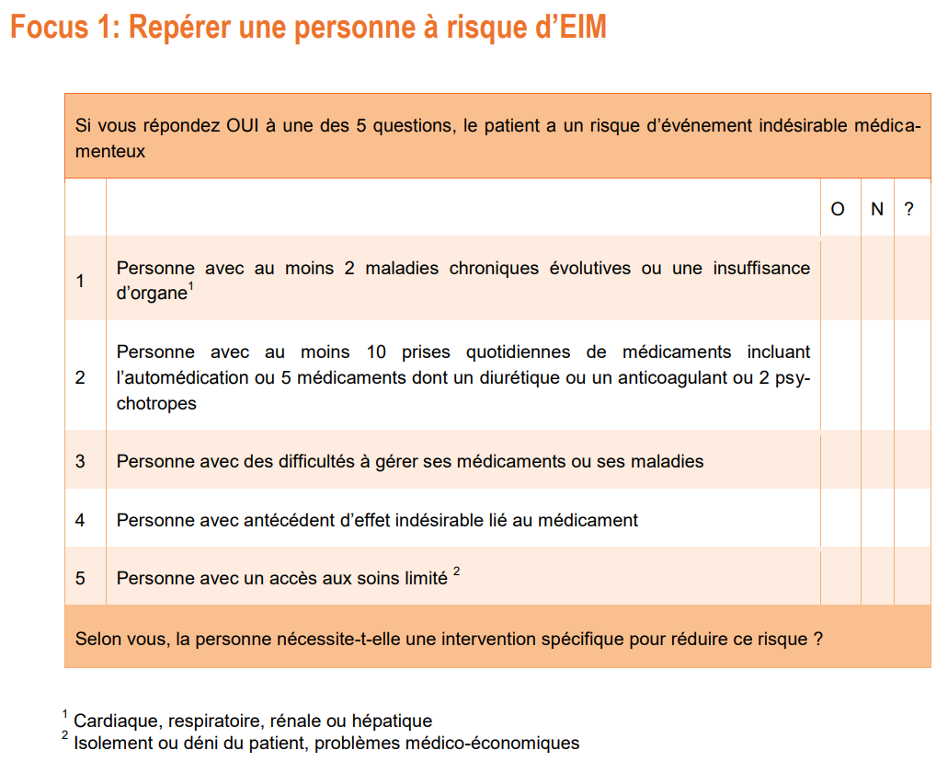
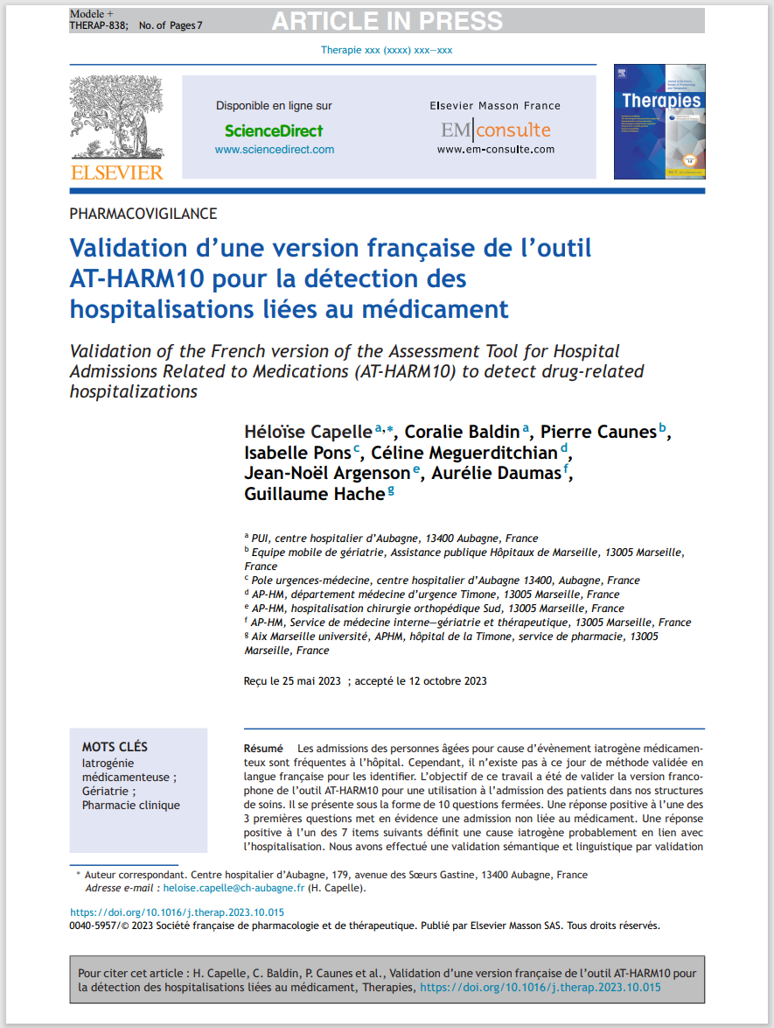

PRÉSENTATION DU CAS | RECUEIL DE DONNÉES | ORGANISATION ET ANALYSE DES DONNÉES | PLAN D’ACTION
Suite à son passage aux urgences, la patiente est hospitalisée dans le service de gériatrie du Docteur Pierre GABALINE.
Il suspecte une chute d’origine iatrogène, tous les examens d’imagerie réalisés aux urgences étant sans particularité. Pour justifier son raisonnement, il a calculé deux scores de risque iatrogène dont les résultats sont les suivants :
👆 HAS 2014 – Comment améliorer la qualité et la sécurité des prescriptions de médicaments chez la personne âgée ?
Capelle H, Baldin C, Caunes P, Pons I, Meguerditchian C, Argenson JN, Daumas A, Hache G. Validation d’une version française de l’outil AT-HARM10 pour la détection des hospitalisations liées au médicament.
Therapie. 2023 Nov 17:S0040-5957(23)00183-X. French. doi: 10.1016/j.therap.2023.10.015. Epub ahead of print. PMID: 38008600.
✔
✔
✖
L’admission de la patiente est probablement liée à ses médications selon la traduction française de l’outil AT-HARM10.
✔
✖
OUI
= 3 critères
Patiente à risque d’EIM

Slide 26

PRÉSENTATION DU CAS | RECUEIL DE DONNÉES | ORGANISATION ET ANALYSE DES DONNÉES | PLAN D’ACTION
VOUS INTERVENEZ ICI
Arrivée aux urgences
Transfert en gériatrie
Appel
Dr P. GABALINE
CTM
Analyse ordonnance
24/06/2024
À 10h00
24/06/2024
À 15h00
25/06/2024
À 10h00
Lors de son passage aux urgences, la patiente a été conciliée par l’équipe pharmaceutique :
Rédaction du bilan médicamenteux
Analyse des divergences
Interventions
Pharmaceutiques
réalisées

Slide 27

PRÉSENTATION DU CAS | RECUEIL DE DONNÉES | ORGANISATION ET ANALYSE DES DONNÉES | PLAN D’ACTION
Le lendemain (25/06/2024), le Docteur Pierre GABALINE vous appelle pour vous demander votre avis sur les traitements de la patiente. Vous lui proposez de réaliser un bilan de médication.
Que faites-vous avant l‘entretien de recueil ?
RETOUR
CORRECTION

Slide 28
PRÉSENTATION DU CAS | RECUEIL DE DONNÉES | ORGANISATION ET ANALYSE DES DONNÉES | PLAN D’ACTION
CORRECTION
Que faites-vous avant l‘entretien de recueil ?
Consulter les données déjà disponibles sur le patient pour améliorer leur complétude
Un bilan médicamenteux a déjà été réalisé au cours de la CTM d’entrée. Il faudra reprendre le processus en intégralité
Non, la patiente a eu une CTM d’entrée, le bilan médicamenteux produit à son issue peut être utilisé.
C’est un document pivot des activités de pharmacie clinique.
Cet entretien peut être réalisé par un PPH sous la responsabilité et le contrôle effectif d’un pharmacien
RETOUR
POURSUIVRE

Slide 29
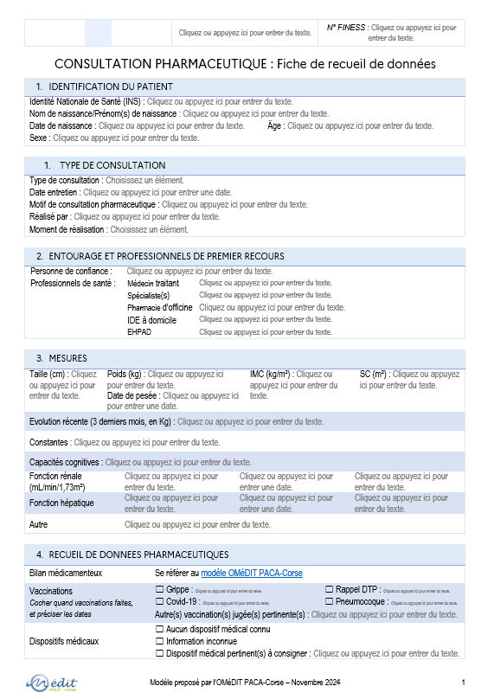
PRÉSENTATION DU CAS | RECUEIL DE DONNÉES | ORGANISATION ET ANALYSE DES DONNÉES | PLAN D’ACTION
Avant l’entretien avec la patiente, vous consultez son DPI.
Vous pouvez dès à présent commencer à remplir votre fiche de recueil de données.
Cliquez sur les liens pour naviguer sur le DPI de la patiente.
Une fois que vous aurez terminé de consulter tous les documents, cliquez sur le bouton « ETAPE SUIVANTE » pour poursuivre la formation.
Retour
Diapositive suivante

Slide 30

PRÉSENTATION DU CAS | RECUEIL DE DONNÉES | ORGANISATION ET ANALYSE DES DONNÉES | PLAN D’ACTION
Retour
Les informations suivantes se trouvent dans le DPI de Madame CÉTAMOL.
DOSSIER PATIENT INFORMATISÉ
Âge : 81 ans
Sexe : F
Poids : 48 kg (24/06/2024)
Taille : 1,62 m (24/06/2024)
IMC : 18,3 kg/m² (24/06/2024)
Allergies : aucune
Antécédents :
Diabète
Dyslipidémie
HTA
Anxiété
ACFA
Date d’entrée : 24/06/2024
Motif d’hospitalisation : Confusion post chute chez une patiente polymédiquée
Service : gériatrie
 ETAPE SUIVANTE
Lara CÉTAMOL
TYPE DOCUMENT | DATE | VALIDATION ÉLECTRONIQUE
CTM 👆 | 25/06/2024 | Dr. Annie BIOTIQUE
Bilan médicamenteux 👆 | 25/06/2024 | Dr. Annie BIOTIQUE
Bilan biologique 👆 | 24/06/2024 | Dr. Emma GLOBINE
CR Urgences | 24/06/2024 | Dr. Tom OXINE
Ordo_ttt_habituels_01.06.24 | 24/06/2024 | Dr. Tom OXINE
Lettre médecin traitant | 24/06/2024 | Dr. Tom OXINE
Cliquez sur les liens !

Slide 31

PRÉSENTATION DU CAS | RECUEIL DE DONNÉES | ORGANISATION ET ANALYSE DES DONNÉES | PLAN D’ACTION
BILAN MEDICAMENTEUX
Nom établissement : OMéDIT PACA-Corse
FINESS : 123456789
Cher confrère, votre patiente Madame Lara CETAMOL, née le 01/01/1943, a été hospitalisée dans le service de gériatrie. Au cours de son séjour, elle a bénéficié de la réalisation d’un bilan médicamenteux, qui correspond à la synthèse de tous les traitements pris et à prendre par la patiente. Vous trouverez ci-joint leur synthèse.
Moment de réalisation :  Admission hospitalière ◻ En cours de séjour ◻ Sortie hospitalière ◻ HDJ / consultation externe
Sources consultées au cours du recueil de données :
 Retour DPI
Ordonnance
 Patient ◻ Médecin traitant ◻ Spécialiste(s) |  Pharmacie d’officine  Ordonnance(s) ◻ Médicaments apportés |  Entourage ◻ IDE ◻ EHPAD | ◻ DP / DMP  DPI ◻ Autre(s)
Bilan biologique
CR urgences
 ETAPE SUIVANTE
Lettre médecin traitant
Formulaire CTM
Autonomie du patient relative à la prise des traitements :  Autonome ◻ Non autonome (aidant, IDE à domicile…)
Les traitements pris et à prendre par le(a) patient(e) sont les suivants :
BILAN MEDICAMENTEUX
Libellé | Posologie | Commentaires Modalités de prise, informations sur les modifications de traitements
Metformine, 500 mg, Cp | 1 Cp, par voie orale, 2 fois par jour, le matin et le soir | /
Rosuvastatine/ézétimibe, 20 mg/10mg, gélule | 1 gélule, par voie orale, 1 fois par jour, le soir | /
Aténolol, 100 mg, Cp | 1 Cp, par voie orale, 1 fois par jour, le matin | /
Chlorure de potassium (DIFFU-K®), 600 mg, gélule | 1 gélule, par voie orale, 1 fois par jour, le matin | /
Périndopril arginine, 2,5 mg, Cp | 1 Cp, par voie orale, 1 fois par jour, le matin | /
Apixaban (ELIQUIS®), 5 mg, Cp | 1 Cp, par voie orale, 2 fois par jour, le matin et le soir | /
Trimébutine, 200 mg, Cp | 1 Cp, par voie orale, 3 fois par jour, si besoin | /
Oméprazole, 20 mg, Cp | 1 Cp, par voie orale, 1 fois par jour, le matin | Hors livret, équivalence Pantoprazole 40 mg Cp, 1 fois par jour, le matin
Amitriptyline, 25 mg, Cp | 1 Cp, par voie orale, 1 fois par jour, au coucher | /
Solifénacine, 5 mg, Cp | 1 Cp, par voie orale, 1 fois par jour, le soir | /
Alimémazine, 5 mg, Cp | 1 Cp, par voie orale, 1 fois par jour, au coucher | /
Vaccinations : ◻ A jour ◻ Non connues  A faire : DTP
Informations complémentaires (texte libre) :
/
« Evaluation de l’observance d’un traitement médicamenteux » – questionnaire Assurance maladie (lien) :  Bon observant ◻ Non observant mineur ◻ Non observant
Réalisé par : | Luc OSE | Fonction : | Externe en pharmacie | Date : | 24/06/2024
Validé par : | Annie BIOTIQUE | Fonction : | Pharmacien hospitalier | Date : | 24/06/2024

Slide 32
PRÉSENTATION DU CAS | RECUEIL DE DONNÉES | ORGANISATION ET ANALYSE DES DONNÉES | PLAN D’ACTION
Voici le bilan biologique du 24/06/2024 réalisé aux urgences.
PARAMÈTRE | RÉSULTAT | VALEUR DE RÉFÉRENCE
Hématies | 4,32 T/L | 3,80-5,90 T/L
Hémoglobine | 135 g/L | 115-150 g/L
Hématocrite | 41 % | 34-45 %
VGM | 94,0 fL | 76,0-96,0 fL
TCMH | 31,3 pg | 24,4-34,0 pg
CCMH | 33,3% | 31,0-36,0%
Globules blancs | 6,69 G/L | 3,80-11,00
PNN | 3,91 G/L | 1,70-7,50 G/L
PNE | 0,31 G/L | 0,02-0,58 G/L
PNB | 0,03 G/L | 0,00-0,11 G/L
Lymphocytes | 2,01 G/L | 1,00-4,80 G/L
Monocytes | 0,44 G/L | 0,15-1,00 G/L
Plaquettes | 177 G/L | 150-400 G/L
Vitesse de sédimentation (première heure) | 8 mm | 1-25 mm
Glycémie | 6,1 mmol/L | 3,9-5,5 mmol/L
PARAMÈTRE | RÉSULTAT | VALEUR DE RÉFÉRENCE
ASAT | 20 UI/L | < 34 UI/L
ALAT | 22 UI/L | < 35 UI/L
Sodium sérique | 140 mmol/L | 135-145 mmol/L
Potassium sérique | 4,5 mmol/L | 3,5-4,5 mmol/L
Chlore sérique | 102 mmol/L | 95-105 mmol/L
Créatinine | 93 µmol/L | 48,6-90,2 µmol/L
Estimation du DFG selon la formule CKD-EPI corrigée | 44,3 mL/min | –
Estimation du DFG selon la formule AMDRD corrigée | 51,3 mL/min | –
 Retour DPI
Ordonnance
Bilan médicamenteux
CR urgences
 ETAPE SUIVANTE
Lettre médecin traitant
Formulaire CTM

Slide 33

PRÉSENTATION DU CAS | RECUEIL DE DONNÉES | ORGANISATION ET ANALYSE DES DONNÉES | PLAN D’ACTION
Voici le formulaire rempli de CTM d’entrée :
Conciliation faite le : 25/06/2024 |  |  |  |  |  | Entre* Dr. Annie BIOTIQUE et** Dr. Tom OXINE |  |  |  |  |  |  | Processus de conciliation : ◻ Proactif  Rétroactif
Bilan médicamenteux |  |  |  |  |  | Ordonnance du 24/06/2024
Nom/dosage/forme | Posologie/voie |  |  |  | Statut | Nom/dosage/forme | Posologie/voie |  |  |  | Existence d’une divergence | Divergence Intentionnelle ou Erreur médicamenteuse | Décision médiale/ Erreur médicamenteuse | Commentaires
 | M | M | S | N |  |  | M | M | S | N
Metformine, 500 mg, Cp | 1 | 0 | 1 | 0 | Poursuivi | Metformine, 500 mg, Cp | 1 | 0 | 1 | 0 | Non | – | – | –
Rosuvastatine/ézétimibe 20 mg/10mg, gélule | 0 | 0 | 1 | 0 | Poursuivi | Rosuvastatine/ézétimibe 20 mg/10mg, gélule | 0 | 0 | 1 | 0 | Non | – | – | –
Aténolol, 100 mg, Cp | 1 | 0 | 0 | 0 | Poursuivi | Aténolol, 100 mg, Cp | 1 | 0 | 0 | 0 | Non | – | – | –
Chlorure de potassium (DIFFU-K®), 600 mg, gélule | 1 | 0 | 0 | 0 | Arrêté | – | – | – | – | – | Oui | DI | K+ = 4,5 mM | –
Périndopril arginine, 2,5 mg, Cp | 1 | 0 | 0 | 0 | Poursuivi | Périndopril arginine, 2,5 mg, Cp | 0 | 0 | 1 | 0 | Oui | DNI | Prescrit le soir au lieu du matin | Erreur corrigée
Apixaban (ELIQUIS®), 5 mg, Cp | 1 | 0 | 1 | 0 | Modifié | Apixaban (ELIQUIS®), 2,5 mg, Cp | 1 | 0 | 1 | 0 | Oui | DI | Adaptation posologie | Poids < 60 Kg Âge > 80 ans
Trimébutine, 200 mg, Cp | 1 Cp 3X/j si besoin |  |  |  | Poursuivi | Trimébutine, 200 mg, Cp | 1 Cp 3X/j si besoin |  |  |  | Non | – | – | –
Oméprazole, 20 mg, Cp | 1 | 0 | 0 | 0 | Modifié | Pantoprazole, 40 mg, Cp | 1 | 0 | 0 | 0 | Non | – | Substitution ttt hors livret | IP : hors livret, RATD*
Amitriptyline, 25 mg, Cp | 0 | 0 | 0 | 1 | Poursuivi | Amitriptyline, 25 mg, Cp | 0 | 0 | 0 | 1 | Non | – | – | IP : inapproprié sujet âgé
Solifénacine, 5 mg, Cp | 0 | 0 | 1 | 0 | Poursuivi | Solifénacine, 5 mg, Cp | 0 | 0 | 1 | 0 | Non | – | – | –
Alimémazine, 5 mg, Cp | 0 | 0 | 0 | 1 | Poursuivi | Alimémazine, 5 mg, Cp | 0 | 0 | 0 | 1 | Non | – | – | IP : inapproprié sujet âgé
Sources d’information consultées Patient DPI Entourage Pharmacie d’officine Ordonnance(s) |  |  |  |  |  |  |  |  |  |  |  |  |  | Traitement antérieur ou automédication antérieure ◻ DI ◻ EM
 |  |  |  |  |  |  |  |  |  |  |  |  |  | Signature Pharmacien Dr. A. BIOTIQUE
 Retour DPI
Ordonnance
Bilan biologique
 ETAPE SUIVANTE
Bilan médicamenteux
CR urgences
Lettre médecin traitant
👆 Modèle HAS : « Annexe 4 _ Fiche de conciliation des traitements à l’admission (FCT) (has-sante.fr) »
* RATD : renouvellement et/ou adaptation thérapeutique directe

Slide 34
PRÉSENTATION DU CAS | RECUEIL DE DONNÉES | ORGANISATION ET ANALYSE DES DONNÉES | PLAN D’ACTION
Ordonnance de la patientes, scannée à son arrivée aux urgences.
Madame Lara CÉTAMOL Dr. André NALINE
Sexe : F Médecin Généraliste
DDN : 01/01/1943 RPPS : 12345678901
Poids : 50 kg (01/06/2024) Téléphone : 01.06.07.08.09
Marseille, le 01/06/2024
Metformine, 500 mg, Cp, 1 Cp, par voie orale, 2 fois par jour
Rosuvastatine/ézétimibe, 20 mg/10mg, gélule, 1 gélule, par voie orale, 1 fois par jour
Aténolol, 100 mg, Cp, 1 Cp, par voie orale, 1 fois par jour
Chlorure de potassium (DIFFU-K®), 600 mg, gélule 1 gélule, par voie orale, 1 fois par jour
Périndopril arginine, 2,5 mg, Cp, 1 Cp, par voie orale, 1 fois par jour
Apixaban (ELIQUIS®), 5 mg, Cp, 1 Cp, par voie orale, 2 fois par jour
Trimébutine, 200 mg, Cp, 1 Cp, par voie orale, 3 fois par jour, si besoin
Oméprazole, 20 mg, Cp, 1 Cp, 1 fois par jour
Amitriptyline, 25 mg, Cp, 1 Cp, 1 fois par jour
Solifénacine, 5 mg, Cp, 1 Cp, 1 fois par jour
Alimémazine, 5 mg, Cp, 1 Cp, 1 fois par jour Dr. A. NALINE
AR 3X AN
En cas d’urgences, contacter le 15.
 Retour DPI
Lettre médecin traitant
Bilan médicamenteux
Formulaire CTM
CR urgences
Bilan biologique
 ETAPE SUIVANTE

Slide 35
PRÉSENTATION DU CAS | RECUEIL DE DONNÉES | ORGANISATION ET ANALYSE DES DONNÉES | PLAN D’ACTION
Lettre du médecin généraliste.
Patiente :
Mme Lara CÉTAMOL Dr. André NALINE
Sexe : F Médecin Généraliste
DDN : 01/01/1943 Le 24/06/2024
Cher confère,
Je vous adresse Mme Lara CÉTAMOL, 81 ans, pour investigations post chutes. Elle est tombée à son domicile dans la nuit du 23 au 24 juin. Elle ne se rappelle pas des circonstances de la chute, c’est son époux qui l’a aidée à se relever après l’avoir entendue crier. D’après ce dernier, son comportement est inhabituel depuis plusieurs jours, il la trouve confuse et agitée.
Parmi ses antécédents, on note une HTA traitée depuis 20 ans, une ACFA, un diabète de type 2, une hypercholestérolémie. Elle ne présente pas d’allergie notable. Elle est très anxieuse depuis la perte de sa sœur.
Je joins à ce courrier l’ordonnance de ses traitements habituels,
Confraternellement,
Dr. A. NALINE.
Retour DPI
Ordonnance
Bilan médicamenteux
Formulaire CTM
CR urgences
Bilan biologique
 ETAPE SUIVANTE
AN

Slide 36

PRÉSENTATION DU CAS | RECUEIL DE DONNÉES | ORGANISATION ET ANALYSE DES DONNÉES | PLAN D’ACTION
Compte-rendu des urgences.
Patiente :
Mme Lara CÉTAMOL Dr. Tom OXINE
Sexe : F Médecin Urgentiste
DDN : 01/01/1943 Le 24/06/2024
Date et heure d’arrivée : 24/06/2024 à 10h00.
Mode d’entrée : pompiers, patiente adressée par son médecin traitant (CF lettre médecin généraliste).
Motif d’admission : chute au domicile.
I – Contexte clinique
Madame Lara CÉTAMOL, 81 ans, a été admise aux urgences suite à une chute à son domicile. La patiente est polymédiquée et sous anticoagulant pour une fibrillation auriculaire. A son arrivée, elle présentait un état confusionnel.
II – Antécédents médicaux
HTA, DT2 (metformine), AFCA (ELIQUIS®), hypercholestérolémie, anxiété, CKD 44. Allergies : aucune connue.
III – Examen clinique
Conscience : patiente confuse à l’arrivée, agitée. 1 comprimé d’alprazolam 0,25 mg donné.
Poids : 48 kg – Taille : 1,62 m – IMC : 18,3 kg/m² (24/06/2024). - 2 Kg depuis le 01/06/2024 (CF poids ordo médecin traitant).
Paramètres vitaux : Tension artérielle : 140/70 mmHg, fréquence cardiaque : 80 bpm, régulière. Température : 36,8°C. Sat O₂ : 97%.
Examen musculo-squelettique : pas de fracture apparente, hématomes mineurs sur les membres inférieurs.
IV – Examens complémentaires
Biologie : CKD = 44. Imagerie : radiographie thoracique normale. Scanner cérébral : pas de saignement intracrânien ni d'AVC récent. ECG sans particularité.
V – Coordination des soins – décision médicale
Patiente conciliée, divergences discutées et traitements adaptés (arrêt DIFFU-K®, adaptation posologie apixaban).
Intervention pharmaceutique : amitriptyline et alimémazine inappropriés chez le sujet âgé. Ttt suspendus.
En raison de l'état confusionnel et de la suspicion d'une cause iatrogène liée à la polymédication, la décision a été prise d'hospitaliser Madame Lara CÉTAMOL dans le service de gériatrie du Dr. P. Gabaline pour des investigations plus poussées.
 Retour DPI
Lettre médecin traitant
Bilan médicamenteux
Formulaire CTM
Ordonnance
Bilan biologique
 ETAPE SUIVANTE

Slide 37

PRÉSENTATION DU CAS | RECUEIL DE DONNÉES | ORGANISATION ET ANALYSE DES DONNÉES | PLAN D’ACTION
Avez-vous recueilli toutes les informations que vous pensez utiles sur votre fiche de recueil de données ?
✔ Oui, je passe à l’étape suivante.
❌ Non, je retourne sur le DPI.

Slide 38
PRÉSENTATION DU CAS | RECUEIL DE DONNÉES | ORGANISATION ET ANALYSE DES DONNÉES | PLAN D’ACTION
Vous consultez maintenant la prescription réalisée sur le LAP-LAD.
Arrivée aux urgences
Transfert en gériatrie
Appel
Dr P. GABALINE
CTM
Analyse ordonnance
24/06/2024
À 10h00
24/06/2024
À 15h00
25/06/2024
À 10h00
Lors de son passage aux urgences, la patiente a été conciliée par l’équipe pharmaceutique :
Rédaction du bilan médicamenteux
Analyse des divergences
Interventions
Pharmaceutiques
réalisées
RETOUR
PRESCRIPTION DU 25/06/2024

Slide 39

25/06/2024 : prescription sur le LAP/LAD. Des IP et un RATD (substitution oméprazole) ont déjà été réalisés le 24/06/2024.
PRÉSENTATION DU CAS | RECUEIL DE DONNÉES | ORGANISATION ET ANALYSE DES DONNÉES | PLAN D’ACTION
PRESCRIPTION LAP/LAD |  |  |  |  |  | ANALYSE PHARMACEUTIQUE DE L’ORDONNANCE
Libellé | Posologie | Statut | Prescripteur | Date début | Date fin | Interventions pharmaceutiques | Vu par le pharmacien | Délivrance
Metformine, 500 mg, Cp | 1 Cp, par voie orale, 2 fois par jour, le matin et le soir | En cours | Dr. T. OXINE | Le 24/06/2024 À 11h15 | – | Pour CKD = 44 mL/min, GPR : posologie maximale : 1000 mg/j en 2 ou 3 prises | Validé | Autorisée
Rosuvastatine/ézétimibe, 20 mg/10mg, gélule | 1 gélule, par voie orale, 1 fois par jour, le soir | En cours | Dr. T. OXINE | Le 24/06/2024 À 11h15 | – | – | Validé | Autorisée
Aténolol, 100 mg, Cp | 1 Cp, par voie orale, 1 fois par jour, le matin | En cours | Dr. T. OXINE | Le 24/06/2024 À 11h15 | – | – | Validé | Autorisée
Chlorure de potassium (DIFFU-K®), 600 mg, gélule | 1 gélule, par voie orale, 1 fois par jour, le matin | Arrêté | Dr. T. OXINE | Le 24/06/2024 À 11h15 | Le 24/06/2024 À 13h10 | – | Validé | –
Périndopril arginine, 2,5 mg, Cp | 1 Cp, par voie orale, 1 fois par jour, le matin | En cours | Dr. T. OXINE | Le 24/06/2024 À 11h15 | – | – | Validé | Autorisée
Apixaban (ELIQUIS®), 2,5 mg, Cp | 1 Cp, par voie orale, 2 fois par jour, le matin et le soir | En cours | Dr. T. OXINE | Le 24/06/2024 À 13h15 | – | – | Validé | Autorisée
Trimébutine, 200 mg, Cp | 1 Cp, par voie orale, 3 fois par jour, si besoin | En cours | Dr. T. OXINE | Le 24/06/2024 À 11h15 | – | – | Validé | Autorisée
Oméprazole, 20 mg, Cp | 1 Cp, par voie orale, 1 fois par jour, le matin | En cours | Dr. A. BIOTIQUE | Le 24/06/2024 À 16h00 | – | Oméprazole hors livret, équivalence prescrite le temps de l’hospitalisation : pantoprazole 40 mg 1-0-0-0, Indication non retrouvée, si durée de prescription > 8 semaines, décroissance progressive puis arrêt conseillés. | Validé | Autorisée
Amitriptyline, 25 mg, Cp | 1 Cp, par voie orale, 1 fois par jour, au coucher | En cours | Dr. T. OXINE | Le 24/06/2024 À 11h15 | – | Inapproprié chez le sujet âgé, patiente confuse. Alternative proposée : miansérine | Validé | Non autorisée
Solifénacine, 5 mg, Cp | 1 Cp, par voie orale, 1 fois par jour, le soir | En cours | Dr. T. OXINE | Le 24/06/2024 À 11h15 | – | – | Validé | Autorisée
Alimémazine, 5 mg, Cp | 1 Cp, par voie orale, 1 fois par jour, au coucher | En cours | Dr. T. OXINE | Le 24/06/2024 À 11h15 | – | Inapproprié chez le sujet âgé, patiente confuse. Alternative proposée benzodiazépine ½ vie courte (alprazolam) | Validé | Non autorisée
Paracétamol, 500 mg, gélule | 1 gélule, par voie orale toutes les 8 heures, si douleurs | En cours | Dr. P. GABALINE | Le 25/06/2024 À 8h00 | – |  | À valider | En attente
Commentaires : Stimuler la boisson ++. Holter tensionnel sur 24 heures. Biologie : bilan lipidique (AEL) et HbA1_{C} le 25/06/2024 matin svp (PG). |  | En cours | Dr. P. GABALINE | Le 24/06/2024 À 18h05 | Le 25/06/2024 À 18h05 | –

Slide 40
PRÉSENTATION DU CAS | RECUEIL DE DONNÉES | ORGANISATION ET ANALYSE DES DONNÉES | PLAN D’ACTION
Voici le bilan biologique du 25/06/2024 réalisé dans le service de gériatrie.
PARAMÈTRE | RÉSULTAT | VALEUR DE RÉFÉRENCE
Glycémie à jeun | 4,2 mmol/L | 3,9-5,5 mmol/L
HbA1_{C} | 5,5% | –
Bilan lipidique
Aspect | Limpide | –
Triglycérides | 0,53 g/L | < 1,50 g/L
Cholestérol total | 1,59 g/L | < 2,00 g/L
HDL cholestérol | 0,57 g/L | > 0,40 g/L
LDL calculé | 0,91 g/L | –
Covid | Négatif | –
ECBU | Négatif | –
RETOUR
POURSUIVRE

Slide 41

PRÉSENTATION DU CAS | RECUEIL DE DONNÉES | ORGANISATION ET ANALYSE DES DONNÉES | PLAN D’ACTION
S’ensuit l’entretien avec la patiente. Vous vous rendez dans sa chambre.
Dr. Jean TASTIC
Pharmacien
Madame Lara CÉTAMOL
Patiente
Bonjour Madame, je suis le Dr. Jean TASTIC, pharmacien à l’hôpital. Pourriez-vous me rappeler votre nom, prénom et date de naissance svp ?
Bonjour Docteur, je suis Madame Lara CÉTAMOL, née le 01/01/1943.
Merci. Vous avez déjà vu mon collègue pour établir la liste de tout ce que vous preniez et je vous en remercie. Je souhaiterais m’entretenir avec vous pour compléter nos informations. Auriez-vous 15 min à m’accorder ?
Bien sûr, je vous écoute...

Slide 42

PRÉSENTATION DU CAS | RECUEIL DE DONNÉES | ORGANISATION ET ANALYSE DES DONNÉES | PLAN D’ACTION
Plaintes :
  Anxiété et troubles du sommeil.
  Troubles digestifs et diarrhées depuis quelques semaines, d’où la prise en si besoin de trimébutine, surtout le matin et le soir. Prend bien la metformine au cours des repas, comme à son habitude.
  Perte d’appétit, surtout au petit déjeuner et au repas du soir.
  Apparition depuis 1 mois de plaques rouges sur la peau sur les zones exposées. La patiente pense être « allergique au soleil ». Après interrogatoire plus poussé, vous vous rendez compte que l’apparition des plaques coïncide avec le début de la prise d’alimémazine.
  Va mieux depuis son arrivée à l’hôpital, a peur de chuter à nouveau.
  Pollakiurie nocturne.
Adhésion :
  Bonne observante, mais aimerait prendre moins de médicaments.
Habitudes de vie :
  4 prises alimentaires par jour (3 repas et une collation à 16h).
  Boit une grande tasse de thé noir tous les soirs avant d’aller se coucher.
  Marche au moins 30 min par jour avec son mari.

Slide 43

PRÉSENTATION DU CAS | RECUEIL DE DONNÉES | ORGANISATION ET ANALYSE DES DONNÉES | PLAN D’ACTION
Au cours de l’entretien, vous demandez à la patiente d’accéder à son DMP. Elle accepte.
Voici l’évolution de sa fonction rénale au cours des 12 derniers mois :
mL/min

Slide 44
PRÉSENTATION DU CAS | RECUEIL DE DONNÉES | ORGANISATION ET ANALYSE DES DONNÉES | PLAN D’ACTION
Au cours de l’entretien, vous demandez à la patiente d’accéder à son DMP. Elle accepte.
Voici l’évolution de sa kaliémie au cours des 12 derniers mois :
mmol/L
Pour rappel, la patiente prend une gélule par jour de chlorure de potassium 600 mg

Slide 45
Le Dr. Jean TASTIC finit de compléter sa fiche de recueil de données.
Cliquez pour y accéder et éventuellement compléter la vôtre.
PRÉSENTATION DU CAS | RECUEIL DE DONNÉES | ORGANISATION ET ANALYSE DES DONNÉES | PLAN D’ACTION

Slide 46
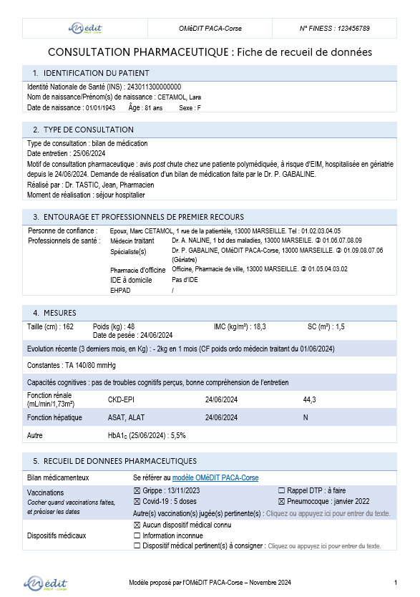
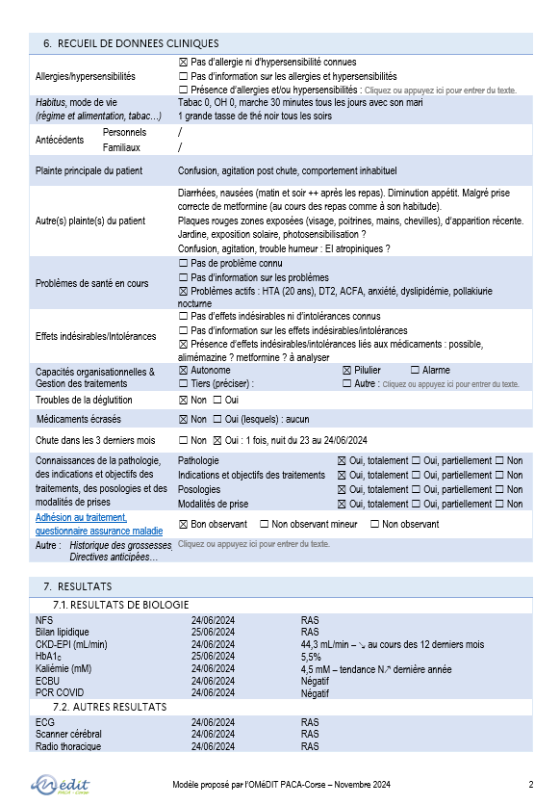
PRÉSENTATION DU CAS | RECUEIL DE DONNÉES | ORGANISATION ET ANALYSE DES DONNÉES | PLAN D’ACTION
Voici la fiche de recueil de données du Docteur Jean TASTIC
CF annexe 2

Slide 47

PRÉSENTATION DU CAS | RECUEIL DE DONNÉES | ORGANISATION ET ANALYSE DES DONNÉES | PLAN D’ACTION
Le recueil de données terminé, vous passez à leur organisation et analyse.
  Réalisez l’expertise pharmaceutique clinique, en identifiant les problèmes liés à la thérapeutique et en proposant les résolutions.
  Cette expertise aboutira à la rédaction d’un avis pharmaceutique structuré.
Bilan médicamenteux
Evolution kaliémie
Formulaire de CTM
Evolution fonction rénale
Pour vous aider, utilisez les boutons ci-contre ainsi que les annexes téléchargeables avec cette autoformation (dont le CR de consultation pharmaceutique).
CR urgences
Bilan biologique 24/06/2024
Lettre médecin traitant
Bilan biologique 25/06/2024
 Revoir la prescription du 25/06/2024
Fiche de recueil de données
Ordonnance patiente
Entretien de recueil du Dr. Jean TASTIC
Utilisez le bouton « Retour » pour revenir sur cette page.
Cliquez ici une fois l’organisation et l’analyse terminées.

Slide 48
PRÉSENTATION DU CAS | RECUEIL DE DONNÉES | ORGANISATION ET ANALYSE DES DONNÉES | PLAN D’ACTION
Evolution de la fonction rénale au cours des 12 derniers mois

Slide 49
PRÉSENTATION DU CAS | RECUEIL DE DONNÉES | ORGANISATION ET ANALYSE DES DONNÉES | PLAN D’ACTION
Evolution de la kaliémie au cours des 12 derniers mois
mmol/L
Pour rappel, la patiente prend une gélule par jour de chlorure de potassium 600 mg.

Slide 50
PRÉSENTATION DU CAS | RECUEIL DE DONNÉES | ORGANISATION ET ANALYSE DES DONNÉES | PLAN D’ACTION
CF annexe 2

Slide 51
PRÉSENTATION DU CAS | RECUEIL DE DONNÉES | ORGANISATION ET ANALYSE DES DONNÉES | PLAN D’ACTION
BILAN MEDICAMENTEUX
Nom établissement : OMéDIT PACA-Corse
FINESS : 123456789
Cher confrère, votre patiente Madame Lara CETAMOL, née le 01/01/1943, a été hospitalisée dans le service de gériatrie. Au cours de son séjour, elle a bénéficié de la réalisation d’un bilan médicamenteux, qui correspond à la synthèse de tous les traitements pris et à prendre par la patiente. Vous trouverez ci-joint leur synthèse.
Moment de réalisation :  Admission hospitalière ◻ En cours de séjour ◻ Sortie hospitalière ◻ HDJ / consultation externe
Sources consultées au cours du recueil de données :
 Patient ◻ Médecin traitant ◻ Spécialiste(s) |  Pharmacie d’officine  Ordonnance(s) ◻ Médicaments apportés |  Entourage ◻ IDE ◻ EHPAD | ◻ DP / DMP  DPI ◻ Autre(s)
Autonomie du patient relative à la prise des traitements :  Autonome ◻ Non autonome (aidant, IDE à domicile…)
Les traitements pris et à prendre par le(a) patient(e) sont les suivants :
BILAN MEDICAMENTEUX
Libellé | Posologie | Commentaires Modalités de prise, informations sur les modifications de traitements
Metformine, 500 mg, Cp | 1 Cp, par voie orale, 2 fois par jour, le matin et le soir | /
Rosuvastatine/ézétimibe, 20 mg/10mg, gélule | 1 gélule, par voie orale, 1 fois par jour, le soir | /
Aténolol, 100 mg, Cp | 1 Cp, par voie orale, 1 fois par jour, le matin | /
Chlorure de potassium (DIFFU-K®), 600 mg, gélule | 1 gélule, par voie orale, 1 fois par jour, le matin | /
Périndopril arginine, 2,5 mg, Cp | 1 Cp, par voie orale, 1 fois par jour, le matin | /
Apixaban (ELIQUIS®), 5 mg, Cp | 1 Cp, par voie orale, 2 fois par jour, le matin et le soir | /
Trimébutine, 200 mg, Cp | 1 Cp, par voie orale, 3 fois par jour, si besoin | /
Oméprazole, 20 mg, Cp | 1 Cp, par voie orale, 1 fois par jour, le matin | Hors livret, équivalence Pantoprazole 40 mg Cp, 1 fois par jour, le matin
Amitriptyline, 25 mg, Cp | 1 Cp, par voie orale, 1 fois par jour, au coucher | /
Solifénacine, 5 mg, Cp | 1 Cp, par voie orale, 1 fois par jour, le soir | /
Alimémazine, 5 mg, Cp | 1 Cp, par voie orale, 1 fois par jour, au coucher | /
Vaccinations : ◻ A jour ◻ Non connues  A faire : DTP
Informations complémentaires (texte libre) :
/
« Evaluation de l’observance d’un traitement médicamenteux » – questionnaire Assurance maladie (lien) :  Bon observant ◻ Non observant mineur ◻ Non observant
Réalisé par : | Luc OSE | Fonction : | Externe en pharmacie | Date : | 24/06/2024
Validé par : | Annie BIOTIQUE | Fonction : | Pharmacien hospitalier | Date : | 24/06/2024

Slide 52
PRÉSENTATION DU CAS | RECUEIL DE DONNÉES | ORGANISATION ET ANALYSE DES DONNÉES | PLAN D’ACTION
Bilan biologique du 24/06/2024 réalisé aux urgences
PARAMÈTRE | RÉSULTAT | VALEUR DE RÉFÉRENCE
Hématies | 4,32 T/L | 3,80-5,90 T/L
Hémoglobine | 135 g/L | 115-150 g/L
Hématocrite | 41 % | 34-45 %
VGM | 94,0 fL | 76,0-96,0 fL
TCMH | 31,3 pg | 24,4-34,0 pg
CCMH | 33,3% | 31,0-36,0%
Globules blancs | 6,69 G/L | 3,80-11,00
PNN | 3,91 G/L | 1,70-7,50 G/L
PNE | 0,31 G/L | 0,02-0,58 G/L
PNB | 0,03 G/L | 0,00-0,11 G/L
Lymphocytes | 2,01 G/L | 1,00-4,80 G/L
Monocytes | 0,44 G/L | 0,15-1,00 G/L
Plaquettes | 177 G/L | 150-400 G/L
Vitesse de sédimentation (première heure) | 8 mm | 1-25 mm
Glycémie | 6,1 mmol/L | 3,9-5,5 mmol/L
PARAMÈTRE | RÉSULTAT | VALEUR DE RÉFÉRENCE
ASAT | 20 UI/L | < 34 UI/L
ALAT | 22 UI/L | < 35 UI/L
Sodium sérique | 140 mmol/L | 135-145 mmol/L
Potassium sérique | 4,5 mmol/L | 3,5-4,5 mmol/L
Chlore sérique | 102 mmol/L | 95-105 mmol/L
Créatinine | 93 µmol/L | 48,6-90,2 µmol/L
Estimation du DFG selon la formule CKD-EPI corrigée | 44,3 mL/min | –
Estimation du DFG selon la formule AMDRD corrigée | 51,3 mL/min | –

Slide 53
PRÉSENTATION DU CAS | RECUEIL DE DONNÉES | ORGANISATION ET ANALYSE DES DONNÉES | PLAN D’ACTION
Lettre du médecin généraliste
Patiente :
Mme Lara CÉTAMOL Dr. André NALINE
Sexe : F Médecin Généraliste
DDN : 01/01/1943 Le 24/06/2024
Cher confère,
Je vous adresse Mme Lara CÉTAMOL, 81 ans, pour investigations post chutes. Elle est tombée à son domicile dans la nuit du 23 au 24 juin. Elle ne se rappelle pas des circonstances de la chute, c’est son époux qui l’a aidée à se relever après l’avoir entendue crier. D’après ce dernier, son comportement est inhabituel depuis plusieurs jours, il la trouve confuse et agitée.
Parmi ses antécédents, on note une HTA traitée depuis 20 ans, une ACFA, un diabète de type 2, une hypercholestérolémie. Elle ne présente pas d’allergie notable. Elle est très anxieuse depuis la perte de sa sœur.
Je joins à ce courrier l’ordonnance de ses traitements habituels,
Confraternellement,
Dr. A. NALINE.
AN

Slide 54
PRÉSENTATION DU CAS | RECUEIL DE DONNÉES | ORGANISATION ET ANALYSE DES DONNÉES | PLAN D’ACTION
Ordonnance de la patientes, scannée à son arrivée aux urgences.
Madame Lara CÉTAMOL Dr. André NALINE
Sexe : F Médecin Généraliste
DDN : 01/01/1943 RPPS : 12345678901
Poids : 50 kg (01/06/2024) Téléphone : 01.06.07.08.09
Marseille, le 01/06/2024
Metformine, 500 mg, Cp, 1 Cp, par voie orale, 2 fois par jour
Rosuvastatine/ézétimibe, 20 mg/10mg, gélule, 1 gélule, par voie orale, 1 fois par jour
Aténolol, 100 mg, Cp, 1 Cp, par voie orale, 1 fois par jour
Chlorure de potassium (DIFFU-K®), 600 mg, gélule 1 gélule, par voie orale, 1 fois par jour
Périndopril arginine, 2,5 mg, Cp, 1 Cp, par voie orale, 1 fois par jour
Apixaban (ELIQUIS®), 5 mg, Cp, 1 Cp, par voie orale, 2 fois par jour
Trimébutine, 200 mg, Cp, 1 Cp, par voie orale, 3 fois par jour, si besoin
Oméprazole, 20 mg, Cp, 1 Cp, 1 fois par jour
Amitriptyline, 25 mg, Cp, 1 Cp, 1 fois par jour
Solifénacine, 5 mg, Cp, 1 Cp, 1 fois par jour
Alimémazine, 5 mg, Cp, 1 Cp, 1 fois par jour Dr. A. NALINE
AR 3X AN
En cas d’urgences, contacter le 15.

Slide 55
PRÉSENTATION DU CAS | RECUEIL DE DONNÉES | ORGANISATION ET ANALYSE DES DONNÉES | PLAN D’ACTION
Compte-rendu des urgences.
Patiente :
Mme Lara CÉTAMOL Dr. Tom OXINE
Sexe : F Médecin Urgentiste
DDN : 01/01/1943 Le 24/06/2024
Date et heure d’arrivée : 24/06/2024 à 10h00.
Mode d’entrée : pompiers, patiente adressée par son médecin traitant (CF lettre médecin généraliste).
Motif d’admission : chute au domicile.
I – Contexte clinique
Madame Lara CÉTAMOL, 81 ans, a été admise aux urgences suite à une chute à son domicile. La patiente est polymédiquée et sous anticoagulant pour une fibrillation auriculaire. A son arrivée, elle présentait un état confusionnel.
II – Antécédents médicaux
HTA, DT2 (metformine), AFCA (ELIQUIS®), hypercholestérolémie, anxiété, CKD 44. Allergies : aucune connue.
III – Examen clinique
Conscience : patiente confuse à l’arrivée, agitée. 1 comprimé d’alprazolam 0,25 mg donné.
Poids : 48 kg – Taille : 1,62 m – IMC : 18,3 kg/m² (24/06/2024). - 2 Kg depuis le 01/06/2024 (CF poids ordo médecin traitant).
Paramètres vitaux : Tension artérielle : 140/70 mmHg, fréquence cardiaque : 80 bpm, régulière. Température : 36,8°C. Sat O₂ : 97%.
Examen musculo-squelettique : pas de fracture apparente, hématomes mineurs sur les membres inférieurs.
IV – Examens complémentaires
Biologie : CKD = 44. Imagerie : radiographie thoracique normale. Scanner cérébral : pas de saignement intracrânien ni d'AVC récent. ECG sans particularité.
V – Coordination des soins – décision médicale
Patiente conciliée, divergences discutées et traitements adaptés (arrêt DIFFU-K®, adaptation posologie apixaban).
Intervention pharmaceutique : amitriptyline et alimémazine inappropriés chez le sujet âgé. Ttt suspendus.
En raison de l'état confusionnel et de la suspicion d'une cause iatrogène liée à la polymédication, la décision a été prise d'hospitaliser Madame Lara CÉTAMOL dans le service de gériatrie du Dr. P. Gabaline pour des investigations plus poussées.

Slide 56
PRÉSENTATION DU CAS | RECUEIL DE DONNÉES | ORGANISATION ET ANALYSE DES DONNÉES | PLAN D’ACTION
Voici le formulaire rempli de CTM d’entrée :
Conciliation faite le : 25/06/2024 |  |  |  |  |  | Entre* Dr. Annie BIOTIQUE et** Dr. Tom OXINE |  |  |  |  |  |  | Processus de conciliation : ◻ Proactif  Rétroactif
Bilan médicamenteux |  |  |  |  |  | Ordonnance du 24/06/2024
Nom/dosage/forme | Posologie/voie |  |  |  | Statut | Nom/dosage/forme | Posologie/voie |  |  |  | Existence d’une divergence | Divergence Intentionnelle ou Erreur médicamenteuse | Décision médiale/ Erreur médicamenteuse | Commentaires
 | M | M | S | N |  |  | M | M | S | N
Metformine, 500 mg, Cp | 1 | 0 | 1 | 0 | Poursuivi | Metformine, 500 mg, Cp | 1 | 0 | 1 | 0 | Non | – | – | –
Rosuvastatine/ézétimibe 20 mg/10mg, gélule | 0 | 0 | 1 | 0 | Poursuivi | Rosuvastatine/ézétimibe 20 mg/10mg, gélule | 0 | 0 | 1 | 0 | Non | – | – | –
Aténolol, 100 mg, Cp | 1 | 0 | 0 | 0 | Poursuivi | Aténolol, 100 mg, Cp | 1 | 0 | 0 | 0 | Non | – | – | –
Chlorure de potassium (DIFFU-K®), 600 mg, gélule | 1 | 0 | 0 | 0 | Arrêté | – | – | – | – | – | Oui | DI | K+ = 4,5 mM | –
Périndopril arginine, 2,5 mg, Cp | 1 | 0 | 0 | 0 | Poursuivi | Périndopril arginine, 2,5 mg, Cp | 0 | 0 | 1 | 0 | Oui | DNI | Prescrit le soir au lieu du matin / corrigée | Corrigée
Apixaban (ELIQUIS®), 5 mg, Cp | 1 | 0 | 1 | 0 | Modifié | Apixaban (ELIQUIS®), 2,5 mg, Cp | 1 | 0 | 1 | 0 | Oui | DI | Adaptation posologie | Poids < 60 Kg Âge > 80 ans
Trimébutine, 200 mg, Cp | 1 Cp 3X/j si besoin |  |  |  | Poursuivi | Trimébutine, 200 mg, Cp | 1 Cp 3X/j si besoin |  |  |  | Non | – | – | –
Oméprazole, 20 mg, Cp | 1 | 0 | 0 | 0 | Modifié | Pantoprazole, 40 mg, Cp | 1 | 0 | 0 | 0 | Non | – | Substitution ttt hors livret | IP : hors livret, RATD*
Amitriptyline, 25 mg, Cp | 0 | 0 | 0 | 1 | Poursuivi | Amitriptyline, 25 mg, Cp | 0 | 0 | 0 | 1 | Non | – | – | IP : inapproprié sujet âgé
Solifénacine, 5 mg, Cp | 0 | 0 | 1 | 0 | Poursuivi | Solifénacine, 5 mg, Cp | 0 | 0 | 1 | 0 | Non | – | – | –
Alimémazine, 5 mg, Cp | 0 | 0 | 0 | 1 | Poursuivi | Alimémazine, 5 mg, Cp | 0 | 0 | 0 | 1 | Non | – | – | IP : inapproprié sujet âgé
Sources d’information consultées Patient DPI Entourage Pharmacie d’officine Ordonnance(s) |  |  |  |  |  |  |  |  |  |  |  |  |  | Traitement antérieur ou automédication antérieure ◻ DI ◻ EM
 |  |  |  |  |  |  |  |  |  |  |  |  |  | Signature Pharmacien Dr. A. BIOTIQUE
👆 Modèle HAS : « Annexe 4 _ Fiche de conciliation des traitements à l’admission (FCT) (has-sante.fr) »
* RATD : renouvellement et/ou adaptation thérapeutique directe

Slide 57
PRÉSENTATION DU CAS | RECUEIL DE DONNÉES | ORGANISATION ET ANALYSE DES DONNÉES | PLAN D’ACTION
Plaintes :
  Anxiété et troubles du sommeil.
  Troubles digestifs et diarrhées depuis quelques semaines, d’où la prise en si besoin de trimébutine, surtout le matin et le soir. Prend bien la metformine au cours des repas, comme à son habitude.
  Perte d’appétit, surtout au petit déjeuner et au repas du soir.
  Apparition depuis 1 mois de plaques rouges sur la peau sur les zones exposées. La patiente pense être « allergique au soleil ». Après interrogatoire plus poussé, vous vous rendez compte que l’apparition des plaques coïncide avec le début de la prise d’alimémazine.
  Va mieux depuis son arrivée à l’hôpital, a peur de chuter à nouveau.
  Pollakiurie nocturne.
Adhésion :
  Bonne observante, mais aimerait prendre moins de médicaments.
Habitudes de vie :
  4 prises alimentaires par jour (3 repas et une collation à 16h).
  Boit une grande tasse de thé noir tous les soirs avant d’aller se coucher.
  Marche au moins 30 min par jour avec son mari.

Slide 58
25/06/2024 : analyse pharmaceutique de l’ordonnance sur le LAP/LAD. Des IP et un RATD (substitution oméprazole) ont déjà été réalisés le 24/06/2024.
PRÉSENTATION DU CAS | RECUEIL DE DONNÉES | ORGANISATION ET ANALYSE DES DONNÉES | PLAN D’ACTION
PRESCRIPTION LAP/LAD |  |  |  |  |  | ANALYSE PHARMACEUTIQUE DE L’ORDONNANCE
Libellé | Posologie | Statut | Prescripteur | Date début | Date fin | Interventions pharmaceutiques | Vu par le pharmacien | Délivrance
Metformine, 500 mg, Cp | 1 Cp, par voie orale, 2 fois par jour, le matin et le soir | En cours | Dr. T. OXINE | Le 24/06/2024 À 11h15 | – | Pour CKD = 44 mL/min, GPR : posologie maximale : 1000 mg/j en 2 ou 3 prises | Validé | Autorisée
Rosuvastatine/ézétimibe, 20 mg/10mg, gélule | 1 gélule, par voie orale, 1 fois par jour, le soir | En cours | Dr. T. OXINE | Le 24/06/2024 À 11h15 | – | – | Validé | Autorisée
Aténolol, 100 mg, Cp | 1 Cp, par voie orale, 1 fois par jour, le matin | En cours | Dr. T. OXINE | Le 24/06/2024 À 11h15 | – | – | Validé | Autorisée
Chlorure de potassium (DIFFU-K®), 600 mg, gélule | 1 gélule, par voie orale, 1 fois par jour, le matin | Arrêté | Dr. T. OXINE | Le 24/06/2024 À 11h15 | Le 24/06/2024 À 13h10 | – | Validé | –
Périndopril arginine, 2,5 mg, Cp | 1 Cp, par voie orale, 1 fois par jour, le matin | En cours | Dr. T. OXINE | Le 24/06/2024 À 11h15 | – | – | Validé | Autorisée
Apixaban (ELIQUIS®), 2,5 mg, Cp | 1 Cp, par voie orale, 2 fois par jour, le matin et le soir | En cours | Dr. T. OXINE | Le 24/06/2024 À 13h15 | – | – | Validé | Autorisée
Trimébutine, 200 mg, Cp | 1 Cp, par voie orale, 3 fois par jour, si besoin | En cours | Dr. T. OXINE | Le 24/06/2024 À 11h15 | – | – | Validé | Autorisée
Oméprazole, 20 mg, Cp | 1 Cp, par voie orale, 1 fois par jour, le matin | En cours | Dr. A. BIOTIQUE | Le 24/06/2024 À 16h00 | – | Oméprazole hors livret, équivalence prescrite le temps de l’hospitalisation : pantoprazole 40 mg 1-0-0-0, Indication non retrouvée, si durée de prescription > 8 semaines, décroissance progressive puis arrêt conseillés. | Validé | Autorisée
Amitriptyline, 25 mg, Cp | 1 Cp, par voie orale, 1 fois par jour, au coucher | En cours | Dr. T. OXINE | Le 24/06/2024 À 11h15 | – | Inapproprié chez le sujet âgé, patiente confuse. Alternative proposée : miansérine | Validé | Non autorisée
Solifénacine, 5 mg, Cp | 1 Cp, par voie orale, 1 fois par jour, le soir | En cours | Dr. T. OXINE | Le 24/06/2024 À 11h15 | – | – | Validé | Autorisée
Alimémazine, 5 mg, Cp | 1 Cp, par voie orale, 1 fois par jour, au coucher | En cours | Dr. T. OXINE | Le 24/06/2024 À 11h15 | – | Inapproprié chez le sujet âgé, patiente confuse. Alternative proposée benzodiazépine ½ vie courte (alprazolam) | Validé | Non autorisée
Paracétamol, 500 mg, gélule | 1 gélule, par voie orale toutes les 8 heures, si douleurs | En cours | Dr. P. GABALINE | Le 25/06/2024 À 8h00 | – |  | À valider | En attente
Commentaires : Stimuler la boisson ++. Holter tensionnel sur 24 heures. Biologie : bilan lipidique (AEL) et HbA1_{C} le 25/06/2024 matin svp (PG). |  | En cours | Dr. P. GABALINE | Le 24/06/2024 À 18h05 | Le 25/06/2024 À 18h05 | –

Slide 59
PRÉSENTATION DU CAS | RECUEIL DE DONNÉES | ORGANISATION ET ANALYSE DES DONNÉES | PLAN D’ACTION
Voici le bilan biologique du 25/06/2024 réalisé dans le service de gériatrie.
PARAMÈTRE | RÉSULTAT | VALEUR DE RÉFÉRENCE
Glycémie à jeun | 4,2 mmol/L | 3,9-5,5 mmol/L
HbA1_{C} | 5,5% | –
Bilan lipidique
Aspect | Limpide | –
Triglycérides | 0,53 g/L | < 1,50 g/L
Cholestérol total | 1,59 g/L | < 2,00 g/L
HDL cholestérol | 0,57 g/L | > 0,40 g/L
LDL calculé | 0,91 g/L | –
Covid | Négatif | –
ECBU | Négatif | –

Slide 60

PRÉSENTATION DU CAS | RECUEIL DE DONNÉES | ORGANISATION ET ANALYSE DES DONNÉES | PLAN D’ACTION
Êtes-vous sûr d’avoir terminé ?
❌ Non, retour aux documents.
✔ Oui, poursuivre.

Slide 61
PRÉSENTATION DU CAS | RECUEIL DE DONNÉES | ORGANISATION ET ANALYSE DES DONNÉES | PLAN D’ACTION
Vous pouvez remplir le CR de consultation pharmaceutique et rédiger votre avis pharmaceutique.
Pensez à ordonner vos propositions par ordre de priorité.
Vous pouvez vous aider du modèle de CR de consultation pharmaceutique de l’OMéDIT PACA-Corse.

Slide 62
PRÉSENTATION DU CAS | RECUEIL DE DONNÉES | ORGANISATION ET ANALYSE DES DONNÉES | PLAN D’ACTION
Voici une proposition de correction
Avertissement : les documents, ressources et liens figurant dans ce module de formation sont proposés en l'état. Leur utilisation ne dispense en aucun cas les internautes d'exercer leur sens critique vis-à-vis des données présentes et doit se faire sous leur responsabilité. Les informations fournies sont destinées à améliorer, et non à remplacer, la relation qui existe entre le patient (ou visiteur du site) et le professionnel de santé.

Slide 63

PRÉSENTATION DU CAS | RECUEIL DE DONNÉES | ORGANISATION ET ANALYSE DES DONNÉES | PLAN D’ACTION
PROBLÈME(S) LIÉ(S) À LA THÉRAPEUTIQUE |  |  |  | TRAITEMENT(S) INCRIMINÉ(S) | RESOLUTION
CLINIQUE |  | BIOLOGIQUE | STRATEGIE
Troubles digestifs au moment de la prise de metformine |  | Diminution CKD HbA1c = 5,5% (↘↘) | Cible HAS (lien annexe 3) | Metformine | Arrêt metformine et suivi HbA1C Arrêt trimébutine
Photosensibilisation depuis introduction alimémazine |  | – | Pas 1ère intention pour dépression sujet âgé | Alimémazine | Substitution
Symptômes atropiniques (confusion, irritabilité) |  | – | Inadaptés personne âgée Charge anticholinergique ↗ | Alimémazine Amitriptyline Solifénacine | Substitutions
– |  | – | Score iatrogène : risque hémorragique (2 critères / 3) | Apixaban | Adaptation posologie
– |  | – | IPP > 8 semaines | Oméprazole | Décroissance doses puis arrêt
Chute | Sédation ? | – | – | Alimémazine + Amitriptyline | Arrêt
 | Hypotension ? | – |  | Aténolol + Périndopril + Alimémazine + Amitriptyline | Arrêt AD* + arrêt phénothiazine Suivi tensionnel
– |  | – | Prévention des infections DTP | Manque vaccination DTP | Ajout vaccin DTP
– |  | Kaliémie normale haute | Pas d’indication à poursuivre | Chlorure de potassium (DIFFU-K®) | Arrêt et suivi kaliémie
– |  | – | Prévention ostéoporose | Manque suppl. vit D | Ajout cholécalciférol
Pollakiurie nocturne |  | – | Solifénacine : inapproprié sujet âgé (3ème intention) | Thé noir le soir/Solifénacine | Arrêt du thé le soir + MHD Arrêt Solifénacine
– |  | LDL_{C} > objectif | Prévention primaire, patiente à très haut risque CV** | Rosuvastatine/Ézétimibe | Objectif non atteint Maintien bithérapie > 70 ans ? Avis cardio à prendre
* AD : antidépresseur
** CV : cardiovasculaire

Slide 64

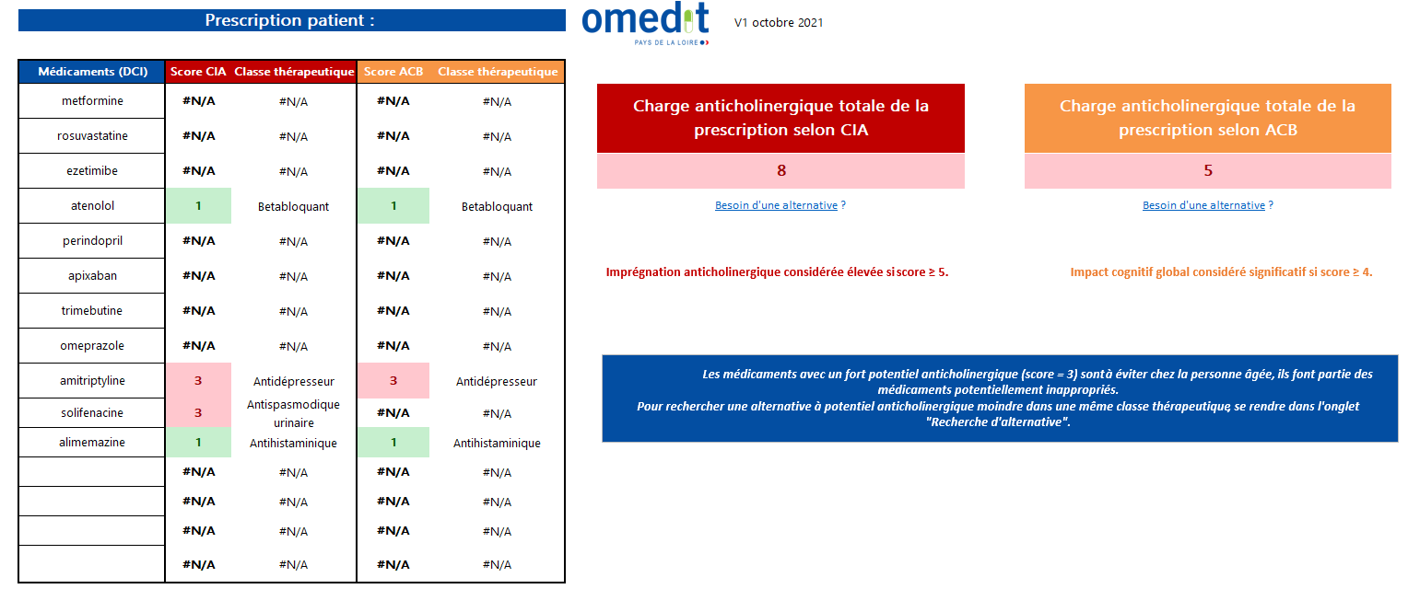
PRÉSENTATION DU CAS | RECUEIL DE DONNÉES | ORGANISATION ET ANALYSE DES DONNÉES | PLAN D’ACTION
CALCUL DE LA CHARGE ANTICHOLINERGIQUE
CF annexe 5
OUTIL OMÉDIT PAYS DE LA LOIRE
RÉSOLUTION PROPOSÉE
Amitriptyline | Substituée par miansérine | J1 : commencer avec 50% de la dose cible, J8 : augmenter la dose jusqu’à 100% dose cible
Solifénacine | Arrêt | MHD : arrêt thé le soir au coucher
Alimémazine | Substitué par mélatonine ou zolpidem 5 mg au coucher pendant 4 semaines maximum, période de décroissance comprise | –

Slide 65


PRÉSENTATION DU CAS | RECUEIL DE DONNÉES | ORGANISATION ET ANALYSE DES DONNÉES | PLAN D’ACTION
MÉDICAMENTS PHOTOSENSIBILISANTS
OUTIL OMÉDIT OCCITANIE
RÉSOLUTION PROPOSÉE
ROSUVASTATINE / EZÉTIMIBE | – | Ne pas s’exposer au soleil Protection vestimentaire anti-UV et couvrante (y compris les bras et les jambes) Mise à l’ombre systématique Utilisation d’une crème solaire à fort indice de protection
ATÉNOLOL | –
PÉRINDOPRIL | –
ALIMÉMAZINE | Arrêt (phénothiazine, photosensibilisation ++)
OMÉPRAZOLE | Décroissance progressive puis arrêt
AMITRIPTYLINE | Arrêt

Slide 66

PRÉSENTATION DU CAS | RECUEIL DE DONNÉES | ORGANISATION ET ANALYSE DES DONNÉES | PLAN D’ACTION
PRISE EN CHARGE DE LA DYSLIPIDÉMIE
 PRÉVENTION PRIMAIRE
Facteurs de risque cardiovasculaires :
Âge, DT2, dyslipidémie, HTA
Evaluation du risque cardiovasculaire : exemple de calculateur
Objectifs LDL_{C} : recommandations SFC 2021 = 0,55 g/L
Taux de LDL_{C} de la patiente : 0,91 g/L > aux recommandations
Au vu de son âge et de son risque CV : avis cardiologique à demander

Slide 67
Une fois les problèmes liés à la thérapeutique et leurs résolutions identifiées, vous rédigez l’avis pharmaceutique.
Il correspond à la synthèse hiérarchisée et structurée de votre expertise pharmaceutique clinique.
PRÉSENTATION DU CAS | RECUEIL DE DONNÉES | ORGANISATION ET ANALYSE DES DONNÉES | PLAN D’ACTION

Slide 68

PRÉSENTATION DU CAS | RECUEIL DE DONNÉES | ORGANISATION ET ANALYSE DES DONNÉES | PLAN D’ACTION
AVIS PHARMACEUTIQUE
PROBLEMES IDENTIFIES | DESCRIPTION | TRAITEMENT(S) INCRIMINE(S) | INTERVENTION PHARMACEUTIQUE
Propositions prioritaires
Non-conformité aux référentiels ou contre-indication Effets indésirables/intolérances | Charge anticholinergique élevée chez une patiente arrivée post chute avec un syndrome confusionnel et agitation : amitriptyline, alimémazine, solifénacine. → Traitements inadaptés personne âgée. | Amitriptyline Alimémazine Solifénacine | Substitution/échange Syndrome dépressif : relais amitriptyline par miansérine, qui possède aussi des propriétés hypnotiques (difficultés d’endormissement exprimées par la patiente). Sujet âgé : une posologie réduite de moitié peut suffire, à introduire progressivement. Troubles endormissements : substitution alimémazine par mélatonine 2 mg gélule, 1 gélule au coucher en 1ère intention. Si insuffisant, possibilité de traiter l’insomnie par du zolpidem 10 mg cpr, 0,5 cpr au coucher, 4 semaines maximum (demi-dose sujet âgé). Arrêt solifénacine pour réduire la charge anticholinergique. Prise pour pollakiurie nocturne, mais bol de thé noir tous les soirs. MHD : arrêt thé le soir et répartition boissons.
Effets indésirables/intolérances Non-conformité aux référentiels ou contre-indication | Photosensibilisation, après exposition solaire et initiation alimémazine | Alimémazine ++ (Amitriptyline, Oméprazole) | Arrêt Arrêt alimémazine, arrêt amitriptyline, oméprazole en cours de décroissance (photosensibilisants). MHD : protections solaires, éviter soleil.
Effets indésirables/intolérances Monitorage à suivre Non-conformité aux référentiels ou contre-indication | Troubles digestifs (NV) coïncidant avec l’administration de metformine (malgré modalités de prise adéquates et posologie adaptée à la fonction rénale). NB : diminution CKD au cours des derniers mois. HbA1_{C} = 5,5% << cible HAS < 7% pour une personne âgée vigoureuse. | Metformine (Trimébutine) | Arrêt metformine et trimébutine Considérer un arrêt de la metformine et suivre l’HbA1_{C} dans 3 mois. Si < 7% : simple suivi trimestriel ou semestriel de l’HbA1_{C} Si l’objectif thérapeutique est dépassé (> 7%) : envisager l’instauration d’une gliflozine (GLP1 non recommandés, car anorexigènes) Cette mesure devrait permettre d’arrêter la trimébutine (prescrite contre les troubles digestifs).

Slide 69
PRÉSENTATION DU CAS | RECUEIL DE DONNÉES | ORGANISATION ET ANALYSE DES DONNÉES | PLAN D’ACTION
AVIS PHARMACEUTIQUE
Autres propositions
Non-conformité aux référentiels ou contre-indication Médicament non indiqué | L’usage d’IPP pour prévenir les complications digestives hautes des anticoagulants oraux reste injustifié selon les dernières recommandations. | Oméprazole | Arrêt Envisager un sevrage progressif de l’oméprazole. Un bilan phosphocalcique/vitamine D et un dosage de la magnésémie (pouvant être abaissés par un traitement par IPP au long cours) devraient être réalisés. Prévenir la patiente que des troubles digestifs type douleurs épigastriques, reflux, nausées, ballonnements, diarrhées ou constipation peuvent survenir au cours du sevrage.
Monitorage à suivre | Réévaluation de la stratégie de prise en charge, en prévention primaire, de la dyslipidémie de cette patiente à haut risque CV (âge + objectifs thérapeutiques ?) | Rosuvastatine / ézétimibe | Suivi thérapeutique Patiente à risque CV très élevé, LDL_{C} > objectifs, ASAT et ALAT dans les VN, pas de douleurs musculaires. Avis cardio conseillé pour réévaluer la bithérapie hypocholestérolémiante, en regard de son taux cible et de son âge.
Indication non traitée | Vaccinations à mettre à jour à son retour au domicile. | Vaccination DTP | Ajout (prescription nouvelle) Vaccination DTP à réaliser. Grippe annuelle et COVID selon recommandations.
Indication non traitée | Patiente âgée, ayant chuté, sans supplémentation vitaminique. | Vitamine D | Ajout (prescription nouvelle) Prévoir une supplémentation en vitamine D (cholécalciférol) à dose préventive, chez cette patiente âgée, ayant chuté, dans le but de prévenir les fractures.
Monitorage à suivre | Perte 2 kg en 1 mois | Metformine ? | Avis nutritionniste à prendre devant perte de 2 kg en 1 mois : mis sur le compte des troubles digestifs liés à la prise de metformine. Si persistance de la diminution de l’appétit, compléments nutritionnels oraux à envisager.
Monitorage à suivre | TA normale haute au cours de l’hospitalisation (140/80 mmHg) | Périndopril Aténolol | Suivi thérapeutique Avis cardio à prendre, si persistance d’une TA haute au domicile et devant la tendance à l’hyperkaliémie, envisager l’ajout d’un demi Cp d’hydrochlorothiazide (en considérant les objectifs tensionnels d’une personne âgée de + 80 ans). Suivi tensionnel et de la kaliémie recommandés.
Monitorage à suivre | Prévoir contrôle de la fonction rénale à 1 mois au vu de la baisse du DFG (-30mL/min sur les 14 derniers mois) |  | Suivi thérapeutique

Slide 70

PRÉSENTATION DU CAS | RECUEIL DE DONNÉES | ORGANISATION ET ANALYSE DES DONNÉES | PLAN D’ACTION
PARTAGE ET EXPLOITATION DE L’AVIS
Dr. Jean TASTIC
Pharmacien
Dr. Pierre GABALINE
Gériatre
Cher collègue,
Voici mes propositions. Qu’en pensez-vous ?
Je suis d’accord avec l’ensemble de vos remarques.
Parfait, je vais les expliquer à la patiente.
Merci, je vous laisse modifier l’ordonnance pour la metformine ? Je m’occupe du reste.
Oui, je ferai un RATC*.
A bientôt.
A bientôt !
*Renouvellement et Adaptation Thérapeutique Concerté

Slide 71

PRÉSENTATION DU CAS | RECUEIL DE DONNÉES | ORGANISATION ET ANALYSE DES DONNÉES | PLAN D’ACTION
RATC* PAR LE PHARMACIEN EXERCANT EN PUI
*Renouvellement et Adaptation Thérapeutique Concerté
Quels sont les prérequis indispensables pour arrêter la prescription de metformine dans le cadre de l’alinéa 1 de l’arrêté du 21 février 2023 ?
Retour
Correction

Slide 72
PRÉSENTATION DU CAS | RECUEIL DE DONNÉES | ORGANISATION ET ANALYSE DES DONNÉES | PLAN D’ACTION
RATC* PAR LE PHARMACIEN EXERCANT EN PUI
*Renouvellement et Adaptation Thérapeutique Concerté
Quels sont les prérequis indispensables pour arrêter la prescription de metformine dans le cadre de l’alinéa 1 de l’arrêté du 21 février 2023 ?
La patiente a été conciliée (CTM d’entrée)
Non, la CTM n’est pas un acte de pharmacie clinique mentionné au R5126-10 du code de la santé publique.
Elle est donc exclue du champ d’application de l’arrêté du 21 février 2023
La patiente a bénéficié d’une expertise pharmaceutique clinique (bilan de médication)
Il existe un protocole local sur l’établissement
L’avis pharmaceutique produit à l’issue de ces activités de pharmacie clinique doit être enregistré dans le dossier patient informatisé (DPI) / transféré automatiquement dans le dossier médical partagé (DMP)
Le Dr. Jean TASTIC peut arrêter la metformine puis valider la prescription lui-même sur le LAP/LAD
Non, 2 pharmaciens différents doivent intervenir :
  Le Dr. Jean TASTIC renouvelle/adapte la prescription
  La dispensation (incluant la validation de prescription) doit être effectuée par un autre pharmacien

Slide 73
PRÉSENTATION DU CAS | RECUEIL DE DONNÉES | ORGANISATION ET ANALYSE DES DONNÉES | PLAN D’ACTION
BILAN MEDICAMENTEUX ACTUALISE (26/06/2024)
Libellé | Posologie | Commentaires
Rosuvastatine/ézétimibe, 20 mg/10 mg, gélule | 1 gélule, par voie orale, 1 fois par jour, le soir | –
Aténolol, 100 mg, Cp | 1 Cp, par voie orale, 1 fois par jour, le matin | –
Périndopril arginine, 2,5 mg, Cp | 1 Cp, par voie orale, 1 fois par jour, le matin | –
Apixaban (ELIQUIS®), 2,5 mg, Cp | 1 Cp, par voie orale, 2 fois par jour, le matin et le soir | Posologie revue aux urgences conformément à l’AMM Date modification : 24/06/24 à 13h15
Oméprazole, 20 mg, Cp | 1 Cp, par voie orale, 1 fois par jour, le matin | Prévoir décroissance progressive et arrêt dans les semaines à venir
Miansérine, 10 mg, Cp | 1 Cp, par voie orale, 1 fois par jour, au coucher | Substitution amitriptyline
Mélatonine, 2 mg, gélule | 1 gélule, par voie orale, 1 fois par jour, au coucher | Substitution alimémazine
Cholécalciférol, 50 000 UI, ampoule | 1 ampoule, par voie orale, 1 fois par mois, le 1er du mois | Prochaine prise prévue le 1er juillet
Vaccin DTCaP (tétravalent), suspension injectable en seringue pré-remplie | 1 seringue pré-remplie, par voie intramusculaire, 1 fois, puis arrêt | A faire au retour au domicile
Nombre de lignes de traitement : 9
Réalisé par : | Dr. Jean TASTIC (pharmacien) | Date : | 26/06/2024

Slide 74
PRÉSENTATION DU CAS | RECUEIL DE DONNÉES | ORGANISATION ET ANALYSE DES DONNÉES | PLAN D’ACTION
PARTAGE ET EXPLOITATION DE L’AVIS
Dr. Jean TASTIC
Pharmacien
Madame Lara CÉTAMOL
Patiente
Bonjour Madame,
J’ai pu revoir vos traitements depuis notre dernière entrevue. J’ai quelques modifications à vous proposer.
D’accord Docteur, quelles sont-elles ?
D’abord, nous allons changer vos médicaments pour l’anxiété…
[…]
Je vois !
Vais-je avoir des effets indésirables ?
Cela se pourrait, par exemple avec…
[…]
Avez-vous d’autres questions ?
Non, c’est très bien, merci !

Slide 75

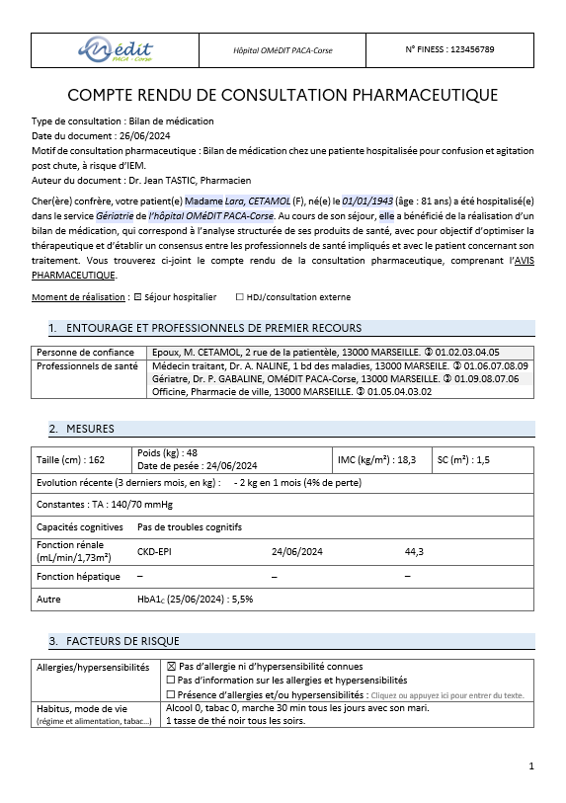
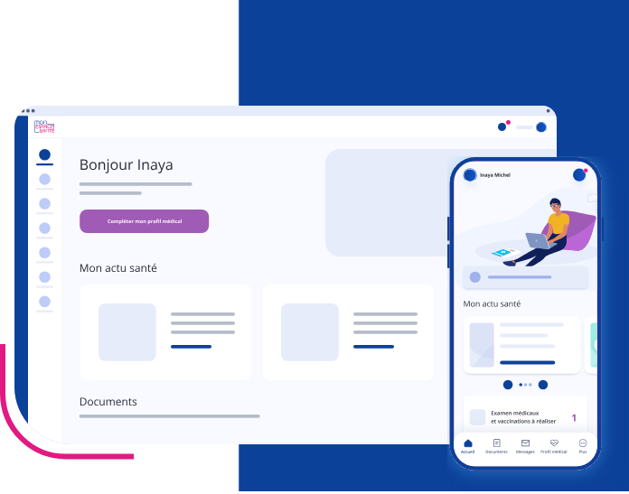
PRÉSENTATION DU CAS | RECUEIL DE DONNÉES | ORGANISATION ET ANALYSE DES DONNÉES | PLAN D’ACTION
CR DE CONSULTATION PHARMACEUTIQUE & BILAN MEDICAMENTEUX
ANNEXE 6
A tracer dans le DPI et à déverser dans le DMP !
Bonjour Lara
DÉVERSEMENT DANS LE DMP
Code CRCP : 93024-8
Code Bilan médicamenteux : 56445-0

Slide 76
PRÉSENTATION DU CAS | RECUEIL DE DONNÉES | ORGANISATION ET ANALYSE DES DONNÉES | PLAN D’ACTION
CODIFICATION ET VALORISATION DES ACTIVITES DE PHARMACIE CLINIQUE
Quel(s) code(s) choisiriez-vous pour coder le(s) acte(s) de pharmacie clinique réalisé(s) ?
(Guide OMéDIT PACA-Corse)
Retour
Correction

Slide 77
PRÉSENTATION DU CAS | RECUEIL DE DONNÉES | ORGANISATION ET ANALYSE DES DONNÉES | PLAN D’ACTION
CODIFICATION ET VALORISATION DES ACTIVITES DE PHARMACIE CLINIQUE
Quel(s) code(s) choisiriez-vous pour coder le(s) acte(s) de pharmacie clinique réalisés ?
(Guide OMéDIT PACA-Corse)
« CONE001-01 » : Conciliation médicamenteuse d'entrée réalisée par la pharmacie
« PBIL001 » : Bilan de médication dans le parcours de santé du patient
« PBIL002 » : Bilan de médication faisant suite à une conciliation des traitements médicamenteux
« PENT111 » : Entretien pharmaceutique individuel de compréhension (primo-prescription)
 Compris dans l’entretien de restitution
« YRAP001 » : Renouvellement et/ou adaptation de la prescription par le pharmacien suite à une activité de pharmacie clinique définie à l’article R. 5126-10 du CSP

Slide 78
FIN DU CAS CLINIQUE

Slide 79

CONCLUSION GÉNÉRALE
Ce cas clinique illustre la différence entre l’analyse pharmaceutique de l’ordonnance, prévue dans un parcours standard de prise en charge médicamenteuse, et l’expertise pharmaceutique clinique.
Les pharmaciens et médecins avaient déjà adapté la posologie de l’apixaban, suspendu la supplémentation potassique et arrêté l’amitriptyline et l’alimémazine.
L’entretien de recueil de données réalisé dans le cadre du bilan de médication a mis en lumière plusieurs problèmes qui n’auraient pas pu être observés lors de l’analyse de l’ordonnance :
  Les troubles digestifs associés à la prise de metformine, dont la posologie était pourtant adaptée à la fonction rénale ;
  La photosensibilisation d’origine iatrogène ;
  La prise de thé noir tous les soirs, qui a justifié des MHD et l’arrêt de la solifénacine.
Cette expertise s’intègre dans une prise en charge avancée du patient.

Slide 80
RESSOURCES UTILISÉES :
Guide d’alternatives aux MPI (OMéDIT Grand Est, Juin 2024)
Calculateur de charge anticholinergique d'une prescription (OMéDIT PDL, mai 2022)
REMEDI[e]S (OMéDIT Normandie, 2021)
Médicaments et soleil, photosensibilisation (OMéDIT Occitanie, 2023)

Slide 81
Equipe OMéDIT PACA-Corse :
BEAUGER Davy, Ingénieur épidémiologiste
BOUCARD Marine, Docteur junior en pharmacie hospitalière
BRACCINI Julie, Interne en pharmacie hospitalière
DHO Lucile, Interne en pharmacie hospitalière
FELKER Gwendoline, Pharmacien assistant spécialiste
GARD Claudine, Pharmacien PH
HONORE Stéphane, PU-PH, responsable de l'OMéDIT PACA-Corse
LABAT Carole, Pharmacien PH
Merci au Dr. Florian CORREARD (MCU-PH, Pharmacie, hôpital de la Timone (AP-HM)) pour la relecture de cet outil.
OMéDIT PACA-CORSE
Agence Régionale de Santé PACA
132 Boulevard de PARIS, 13003 MARSEILLE
OMEDIT-PACA-CORSE@sante.gouv.fr
FIN

